Slide 1


Cour3:
MINISTERE DE L’ENSEIGNEMENT SUPERIEUR ET DE LA RECHERCHE SCIENTIFIQUE
CENTRE UNIVERSITAIRE AIN TEMOUCHENT
DÉPARTEMENT MATHÉMATIQUE INFORMATIQUE
Système multi-agents

Slide 2
Plate-forme SMA
Une plate-forme de développement des systèmes multi-agents est une infrastructure de logiciels utilisée comme environnement pour le déploiement et l'exécution d'un ensemble d'agents.
Quelque plates-formes:
Agent Builder
http://www.agentbuilder.com
Agent Builder est entièrement programmé en Java.
Les agents construits en utilisant AgentBuilder communiquent en utilisant KQML.
Disponible pour Windows 98/ME/NT/2000/XP, Solaris et Linux
JAT : Java Agent Template
http://www-cdr.stanford.edu/ABE/JavaAgent.html
La communication est basée sur KQML.
Java Intelligent Agent Library
http://www.bitpix.com/business/main/bitpix.htm
La communication est basée sur KQML.
La librairie supporte aussi les agents mobiles.

Slide 3
Plate forme: Jade
Intergiciel (un middleware) pour le développement d’applications d’agents intelligents
Sur des plateformes fixes, téléphones mobiles, …
Deux produits principaux :
Plateforme agent satisfaisant aux spécifications de la FIPA
API pour développer des agents en Java
Projet Open Source, LGPL License, Contrôlée par Telecom Italia Lab, qui reste propriétaire du projet.

Slide 4
Plate forme: Jade
Jade facilite le développement des systèmes multi agents (SMA), JADE contient :
Un runtime Environment : l'environnement ou les agents peuvent vivre. Ce runtime environment doit être activé pour pouvoir lancer les agents.
Une librairie de classes : que les développeurs utilisent pour écrire leurs agents
Une suite d'outils graphiques : qui facilitent la gestion et la supervision de la plateforme des agents

Slide 5
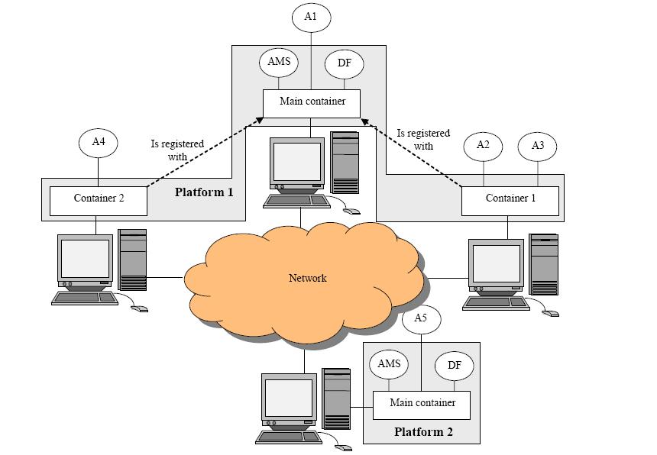
Plate forme: Jade
Chaque instance du JADE est appelée conteneur " container ", et peut contenir plusieurs agents.
Un ensemble de conteneurs constituent une plateforme.
Chaque plateforme doit contenir un conteneur spécial appelé main-container et tous les autres conteneurs s'enregistrent auprès de celui-là dés leur lancement.

Slide 6
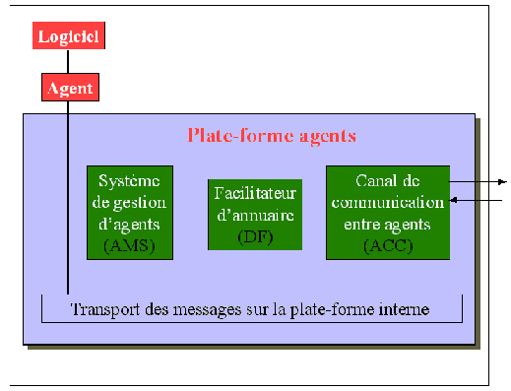
Plate forme: Jade
Conforme a la norme FIPA

Slide 7
Plate forme: Jade
Principal agents de la plate-forme Jade
Un main-container se distingue des autres " simples " conteneurs par une autre chose; il contient toujours deux agents spéciaux appelés AMS et DF qui sont lancés automatiquement au lancement du main-container
Une plate-forme Jade de départ (avec ou sans GUI) 3 agents de base (Conforme FIPA)
•Agent Management System ASM
•Directory Facilitator DF
•Agent Communication Channel ACC
AMS (Agent Management System) qui fournit le service de nommage (pour assurer par exemple que chaque agent possède un identifiant unique dans la plateforme) et qui représente l'autorité de la plateforme (par exemple il est possible de créer/arrêter des agents en envoyant des requêtes à l'AMS)
DF (Directory Facilitator) qui fournit un système de pages jaunes qui permet aux agents de retrouver les agents fournisseurs de services.
Gère les communications entre les agents
Intra plateformes, Intra containers : Java Events
Intra plateformes, Inter containers : RMI •Inter Plateformes : IIOP Corba

Slide 8
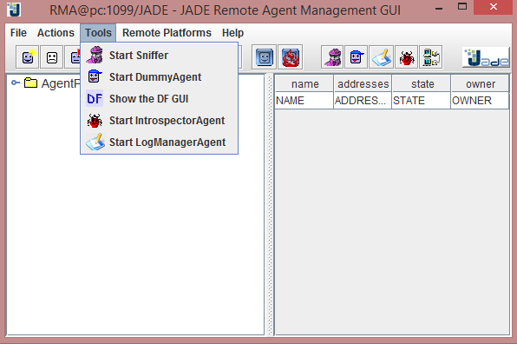
Plate forme: Jade
D’autres agents de la plate-forme Jade

Slide 9
Plate forme Jade :Les packages jade
jade.core :
implante le noyau du systeme et possède les classes 'Agent' et 'behaviours ‘ et contient le sous package :
jade.core.behaviours
jade.lang.
contient un sous package jade.lang.acl pour chaque langage de communication utilisé par jade
jade.content
contient l'ensemble du classes qui définissent les ontologie.
jade.domain :
contient toutes les classes java qui representent les entites agent management définies par FIPA particulièrement AMS, DF.
The jade.gui
contient les classes utiles pour créer des GUIs, l'edition des messa_{g}es et la description des a_{g}ents
The jade.mtp
contient une interface java que chaque MIP (MESSAGE TRANSPORT PROTOCOL) doit implémenter.
jade.proto
contient les classes qui modelisent les protocoles standards d'interaction, et permettre aux pro_{g}rammeurs d'ajouter d'autres protocoles.

Slide 10
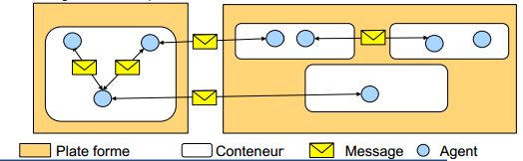
Plate forme: Jade l’agent
1 agent = 1 thread implémenté en JAVA selon API JADE
•Exécute un ensemble d’actions. Les actions sont regroupées en comportements (behaviour)
• Différents types de comportements : parallèle, composite, cyclique (objectif du cour s prochain )
• Interaction entre agents par envoi de messages dont le contenu est exprimé en ACL selon différents langages de contenu via différents mécanismes :
• Au sein d’une plateforme les communications se font par RMI
• Entre plateformes les communications se font par HTTP, IIOP, JMS, … selon la configuration de la plateforme au lancement

Slide 11
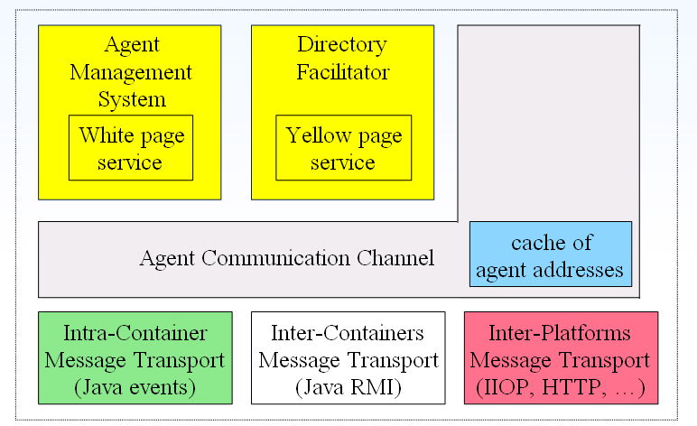
Plate forme: Jade

Slide 12
Les communications entre agents dans JADE communication par message: FIPA-ACL
Les agents JADE utilisent des messages conformes aux spécifications de la FIPA (FIPA-ACL ) .
les messages JADE sont des instances de la classe ACL Message du package jade.lang.acl.
Ces messages sont composés en général de :
L'émetteur du message : un champ rempli automatiquement lors de l'envoi d'un message.
L'ensemble des récepteurs du message : un message peut être envoyé à plusieurs agents simultanément.
L'acte de communication : qui représente le but de l'envoi du message en cours (informer l'agent récepteur, appel d'offre, réponse à une requête,…)
Le contenu du message.
Un ensemble de champs facultatifs, comme la langue utilisée, l'ontologie, le timeOut, l'adresse de réponse…

Slide 13
Les communications entre agents dans JADE
FIPA-ACL
sender : l’émetteur du message
receiver : le destinataire du message
reply-to : participant à l’acte de communication
content : le contenu du message (l’information transportée par la performative)
language : le langage dans lequel le contenu est représenté
ontology : le nom de l'ontologie utilisé pour donner un sens aux termes utilisés dans le content
Conversation-id : identificateur de la conversation
reply-with : identificateur unique du message, en vue d'une référence ultérieure
in-reply-to : référence à un message auquel l'agent est entrain de répondre (précisé par l’attribut reply-with de l’émetteur)
reply-by : impose un délai pour la réponse

Slide 14
Les communications entre agents dans JADE
FIPA-ACL
Catégorie de performatives FIPA
Information
query_if, query_ref, sunscribe, inform, inform_if, inform_ref, confirm,
disconfirm, not_understood
Gestion des erreurs
not-understood, failure
Négociation
cfp (Call for proposal), propose, accept_proposal, reject_proposal
……
……

Slide 15
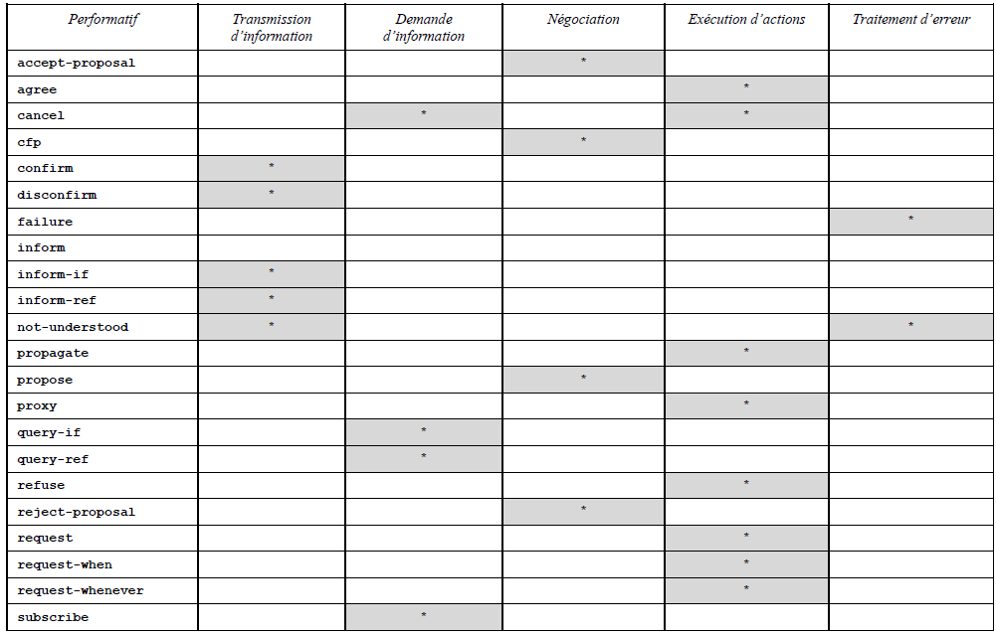
Les communications entre agents dans JADE
Performatives FIPA-ACL

Slide 16

Les communications des agents JADE
L'envoi d'un message
Ce message est envoyé à l'agent appelé Said pour lui dire bonjour.

Slide 17


Les communications des agents JADE
La réception d'un message
  Méthode receive()
  Exemple : réception d’un message
La méthode getSender() : récupère l'identité de l'émetteur du message
Exemple: répondre à un message reçu

Slide 18
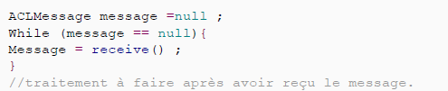

L'attente d'un message
Il se peut qu'un agent doive effectuer un certain traitement ou lancer quelques tâches après avoir reçu un message d'un autre agent. Il est possible de faire une attente active jusqu'à l'arrivé du message de la manière suivante :
Afin d’éviter l'attente active qui consomme énormément les ressources de la machine sur laquelle l'agent s'exécute.
On peut aussi bloquer un agent jusqu'à la réception du message, et ceci grâce à la méthode block() de la classe Behaviour comme suit:

Slide 19
Comportement des agents dans JADE
Behaviour
Pour qu'un agent JADE exécute une tâche, nous avons tout d'abord besoin de définir ces tâches.
Les tâches dans JADE (appelées des behaviours ou des comportements) sont des instances de la classe jade.core.behaviours .
pour qu'un agent exécute une tâche on doit lui l'attribuer par la méthode addBehaviour(Behaviour b) de la classe jade.core.Agent.
Chaque Behaviour doit implémenter au moins les deux méthodes :
• action() : qui désigne les opérations à exécuter par le Behaviour;
• done() : qui exprime si le Behaviour a terminé son exécution ou pas.
Il existe deux autres méthodes dont l'implémentation n'est pas obligatoire mais qui peuvent être très utiles :
• onStart() : appelée juste avant l'exécution de ma méthode action();
• onEnd() : appelée juste après la retournement de true par la méthode done().

Slide 20
Comportement des agents dans JADE
Behaviour
Les Behaviours simples:
One-shot Behaviour
Cyclic Behaviour
Generic Behaviour
Les Behaviours planifiés:
WakerBehaviour
TickerBehaviour
Les Behaviours composés
Sequentiel Behaviour
FSMBehaviour

Slide 21
Comportement des agents dans JADE
Les Behaviours simples : one-shot Behaviour
Un one-shot Behaviour est une instance de la classe jade.core.behaviours.OneShotBehaviour.
Il a la particularité d'exécuter sa tâche une et une seule fois puis il se termine.
La classe OneShotBehaviour implémente la méthode done() et elle retourne toujours true.
Exemple:
addBehaviour(new OneShotBehaviour(this){
public void action(){
Instruciton;
});

Slide 22
Exemple
Comportement des agents dans JADE
Les Behaviours simples : one-shot Behaviour
public class Agentx extends Agent {
protected void setup() {
// l'ajout d'un one-shot behaviour pour afficher un Hello world :D
public void action(){
System.out.println("Bonjour tous le monde je suis l'agent "+getLocalName());
}
});

Slide 23
Comportement des agents dans JADE
Les Behaviours simples : cyclic Behaviour
Un cyclic Behaviour est une instance de la classe jade.core.behaviours.CyclicBehaviour.
Un cyclic Behaviour exécute sa tâche d'une manière répétitive.
La classe CyclicBehaviour implémente la méthode done() qui retourne toujours false.
exemple:
addBehaviour(new CyclicBehaviour(this) {
public void action() {
Instruciton
}
});

Slide 24
Comportement des agents dans JADE
Les Behaviours simples : cyclic Behaviour
addBehaviour(new CyclicBehaviour(this) {
public void action() {
System.out.println("cyclique... ");
}
});

Slide 25
Comportement des agents dans JADE
Behaviour: Generic Behaviour
Un Generic Behaviour est une instance de la classe jade.core.behaviours.Behaviour.
Le Generic Behaviour vient entre le One-shot Behaviour et le Cyclic Behaviour de faite qu'il n'implémente pas la méthode done()
L’implémentation de la méthode done() est laissée au programmeur
Le programmeur peut planifier la terminaison de son Behaviour selon ses besoins.
Exemple:
addBehaviour(new Behaviour(this) {
private int aleatoire ;
public void action() {
Instruction1; }
public done() {
Indtruction2; }
public int onEnd() { }

Slide 26
Comportement des agents dans JADE
Behaviour: Generic Behaviour
addBehaviour(new Behaviour(this) {
private int aleatoire ;
public void action() {
aleatoire = (int) (Math.random()*10);
System.out.println("aleatoire ="+ aleatoire);
}
public boolean done() {
return aleatoire == 5;
}
public int onEnd() {
myAgent.doDelete();
return super.onEnd();
}
});
}}

Slide 27
Comportement des agents dans JADE
Les Behaviours planifiés:WakerBehaviour
Le WakerBehaviour est implémenté de façon à exécuter la méthode onWake() après une période passée comme argument au constructeur. Cette période est exprimée en millisecondes.
Le Behaviour prend fin juste après avoir exécuté la méthode onWake().
Exemple: addBehaviour(new WakerBehaviour(this, int){
protected void onWake()//handleElapsedTimeout()
{ Instruction; myAgent.doDelete();} });
Le TickerBehaviour est implémenté pour qu'il exécute sa tâche périodiquement par la méthode onTick().
La durée de la période est passée comme argument au constructeur.
Exemple: addBehaviour(new TickerBehaviour(this, int) { protected void onTick() { Instruction; } });

Slide 28
Comportement des agents dans JADE
Les Behaviours planifiés:WakerBehaviour
public class CompteaRebours extends Agent {
protected void setup() {
final int nombreDeSecondes = (int)(Math.random()*15);
System.out.println("compteur a rebours de "+nombreDeSecondes);
//ce Behaviour montre le temps restant
addBehaviour(new TickerBehaviour(this, 1000) {
protected void onTick() {
System.out.println("Il reste "+(nombreDeSecondes-getTickCount())+" seconds");
} });
//ce Behaviour va arreter le compte et terminer l'agent
addBehaviour(new WakerBehaviour(this, 1000*nombreDeSecondes) {
protected void handleElapsedTimeout() {
System.out.println("Terminé");
myAgent.doDelete();
} }); }

Slide 29
Comportement des agents dans JADE
Les Behaviours composés
Les Behaviours présentés jusqu'ici ne peuvent pas répondre d'une manière efficace à tous les besoin d'un développeur d'un système multi-agents.
Pour cela JADE offre aussi un ensemble de Behaviours composés qui servent à présenter des tâches complexes.
La classe mère des Behaviours composés est
Les Behaviours composé sont :
Sequentiel Behaviour
FSMBehaviour

Slide 30
Comportement des agents dans JADE
Les Behaviours composés: FSMBehaviour
FSM Behaviour est une sorte de Behaviour qui implémente un automate à états finis dont chaque état correspond à l'exécution d'un sous-Behaviour.
L'introduction de l'automate se fait de la manière suivante :
L'ajout d'un nouveau état se fait par la méthode registerState (Behaviour state, String name) ;
L'ajout de l'état initial (il n'existe qu'un seule état initial) se fait par la méthode registerFirstState (Behaviour state, String name );
L'ajout d'un état final (il est possible d'en avoir plusieurs) se fait par le méthode registerLastState (Behaviour state, String name).
L'ajout d'une nouvelle transition se fait par la méthode registerTransition(String s1, String s2, int event);
L'ajout d'une transition par défaut (la seule transition entre deux états ou bien la transition à prendre si aucune autre n'est prise) se fait par la méthode registerDefaultTransition(String s1, String s2, String[] toBeReset)

Slide 31
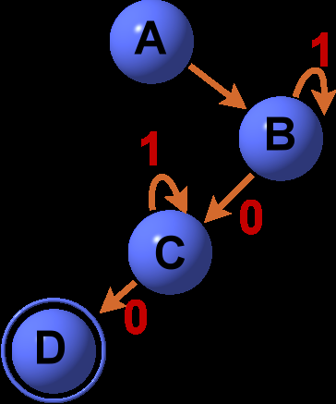
Comportement des agents dans JADE
Les Behaviours composés: FSMBehaviour
Exercice : Donner le FSM Behaviour qui représente l’AFD suivant:

Slide 32
Comportement des agents dans JADE
Les Behaviours composés: FSMBehaviour
FSMBehaviour fsm = new FSMBehaviour(this)
/* FSMBehaviour fsm = new FSMBehaviour();*/
{
public int onEnd() {
System.out.println("FSM behaviour terminé");
myAgent.doDelete();
return super.onEnd();
} };
//définition des états
fsm.registerFirstState (new UnComportement(),"A");
fsm.registerState(new UnComportement(),"B");
fsm.registerState(new UnComportement(),"C");

Slide 33
Comportement des agents dans JADE
Les Behaviours composés: FSMBehaviour
fsm.registerLastState(new UnAutreComportement(),"D");
//definition des transaction
fsm.registerDefaultTransition("A","B");
fsm.registerTransition("B","B",1);
fsm.registerTransition("B","C",0);
fsm.registerTransition("C","C",1);
fsm.registerTransition("C","D",0);
addBehaviour(fsm); }

Slide 34
Comportement des agents dans JADE
Les Behaviours composés: SequentielBehaviour
Dans le Sequentiel Behaviour c’est le premier sous-Behaviour qui commence à étre exécuter
lorsque le sous Behaviour termine son exécution (sa méthode done() retourne true), le tour et au prochain Behaviour, et ainsi de suite.
Les sous-Behaviours sont ajoutés au sequentiel Behaviour par la méthode addSubBehaviour().
L'ordre de l'ajout détermine l'ordre d'exécution.

Slide 35
Comportement des agents dans JADE
Les Behaviours composés: SequentielBehaviour

